Slide 1





Slide 2
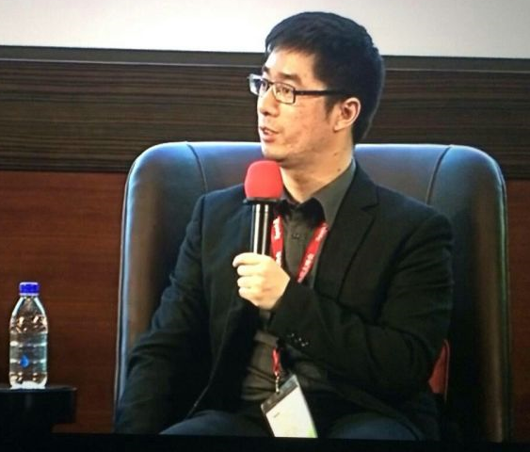
“Spark纯实战”公益大讲坛- 第3期
课程时间：
2015年8月6号每周四晚上8:00-9:00
环节一：内容分享
环节二：自由提问
课程主题：
第1期：通过案例实战掌握高可用HA下的Spark集群部署
第2期：通过案例实战掌握Spark编程模型内幕
第3期：通过案例实战掌握Spark内核运行内幕
第4期：通过案例实战掌握Spark SQL（DataFrame）
第5期：通过案例实战掌握Hive on Spark
王家林老师
New Horizons特聘专家讲师
王家林：Spark、Docker、Android技术中国区布道师。在Spark、Hadoop、Android、Docker等方面有丰富的源码、实务和性能优化经验。彻底研究了Spark从0.5.0到1.1.0共18个版本的Spark源码。Spark最佳畅销书《大数据spark企业级实战》作者，电子书《Spark GraphX大规模图计算和图挖掘》》、Spark实战高手之路》的作者，《Machine Learning on Spark彻底揭秘》作者

Slide 3

New Horizons携手王家林老师特别推出：
决胜大数据时代30期
“Spark纯实战”公益大讲坛
课程时间： 8月6号开始，每周四晚上8:00-9:00
QQ交流群：426483100，微信号：NewHorizonsShanghai
第1期：通过案例实战掌握高可用HA下的Spark集群部署
第2期：通过案例实战掌握Spark编程模型内幕
第3期：通过案例实战掌握Spark内核运行内幕
第4期：通过案例实战掌握Spark SQL（DataFrame）
第5期：通过案例实战掌握Hive on Spark
第6期：通过案例实战掌握Spark Streaming
第7期：通过案例实战掌握GraphX
第8期：通过案例实战掌握SparkR
第9期：通过案例实战掌握 Spark on Tachyon
第10期：通过案例实战掌握运维和调优
第11期：Spark任务调度系统内幕深度揭秘
第12期：Spark Shuffle内幕深度揭秘
第13期：Spark存储系统内幕深度揭秘
第14期：Spark on Yarn内幕深度揭秘
第15期：Spark on Mesos内幕深度揭秘
第16期：Logistic Regression实战详解与源码揭秘
第17期：SVM实战详解与源码揭秘
第18期：SVM进阶详解与源码揭秘
第19期：ALS实战详解与源码揭秘
第20期：ALS进阶详解与源码揭秘
第21期：KMeans实战详解与源码揭秘
第22期：LDA实战详解与源码揭秘
第23期：LDA进阶详解与源码揭秘
第24期：ML pipeline实战详解与源码揭秘
第25期：ML pipeline进阶详解与源码揭秘
第26期：ML vector&matrix实战详解与源码揭秘
第27期：决策树实战详解与源码揭秘
第28期：组合学习实战详解与源码揭秘
第29期：ML算法评测实战详解与源码揭秘
第30期：ML算法优化实战详解
QQ交流群：426483100 微信：NewHorizonsShanghai www.nhshanghai.com.cn

Slide 4

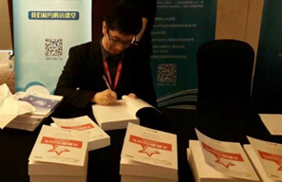
《大数据之星-年薪百万大数据纯实战班》- 公开课程
New Horizons 携手王家林老师定期推出 大数据公开课 王家林亲授全部课程！ 连续5天（每天6个小时）大数据纯实战训练营和为期一年的大数据实战技术答疑服务（王家林亲自答疑，您身边最为专业的大数据技术实战顾问！） 加上6个月内每周四晚上为期1个小时的在线课程，让您一举站在大数据制高点上，笑傲大数据时代！ 全面覆盖Hadoop&Yarn&Spark&R语言&Machine Learning企业级最佳实践！
2015年8月15-19日 决胜Hadoop&Spark大数据时代
2015年9月25-29日 决胜Hadoop&Spark大数据时代
2015年10月24-28日 决胜Hadoop&Spark大数据时代
2015年11月26-30日 决胜Hadoop&Spark大数据时代
2015年12月25-29日 决胜Hadoop&Spark大数据时代
2016年 1月23-27日 决胜Hadoop&Spark大数据时代
课程安排：
报名咨询联系：
Sally.zhang@nhshanghai.com.cn 关注微信号：NewHorizonsSH
QQ交流群：426483100 电话：18501773122

Slide 5
通过案例实战掌握Spark内核运行内幕
New Horizons特聘专家老师
王家林老师

Slide 6
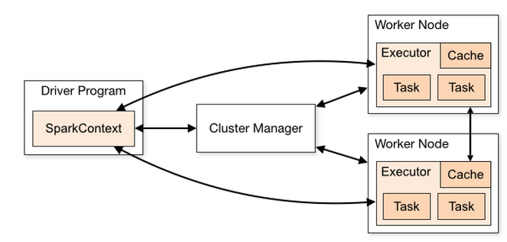

Slide 7
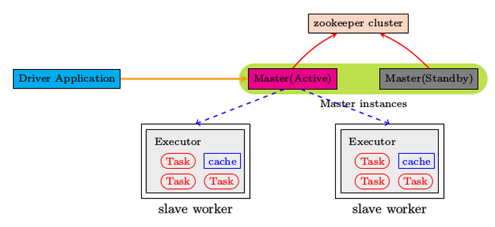

Slide 8
sc.textFile(“hdfs://...”).flatMap(_.split(“ ”)).map(_, 1).reduceByKey(_ + _).map(x => (x._2, x._1)).sortByKey(false).map(x => (x._2, x._1)).saveAsTextFile(“hdfs://…")

Slide 9
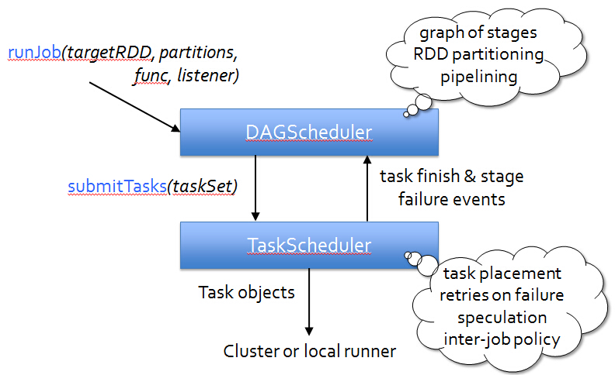

Slide 10
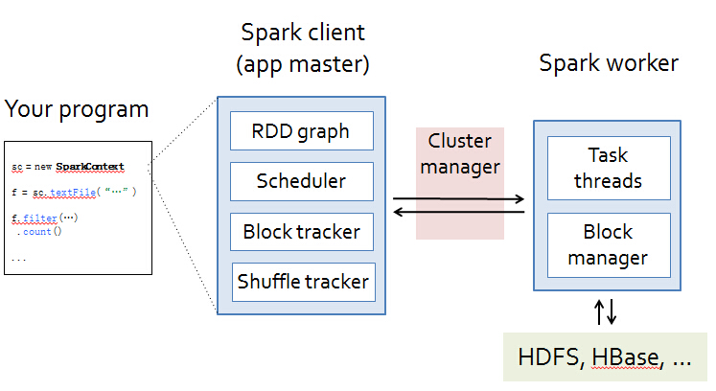

Slide 11
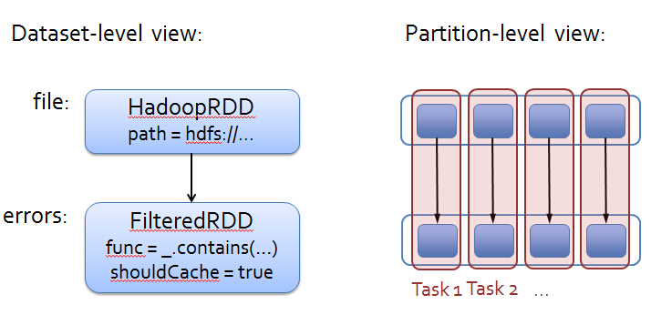

Slide 12
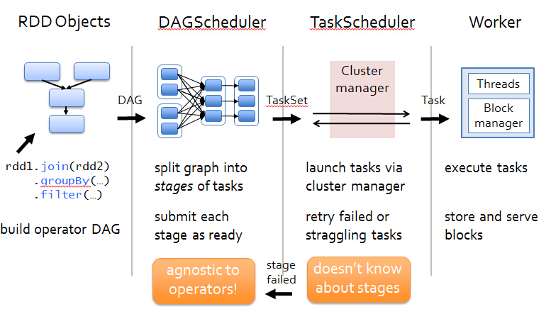

Slide 13
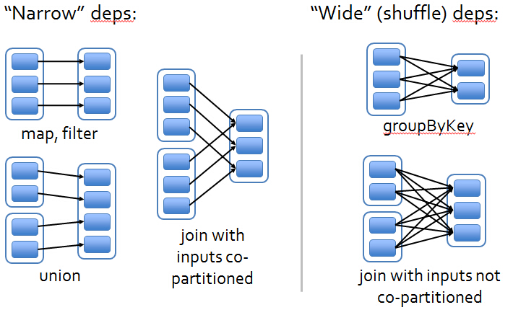

Slide 14
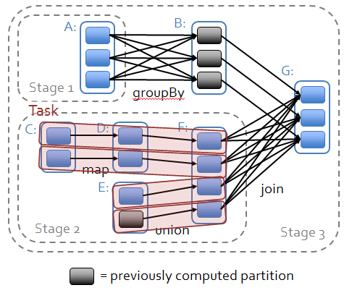

Slide 15
New Horizons计机培训中心
欢迎咨询和获取更多相关课程信息
info@nhshanghai.com.cn
400-101-5911
www.nhshanghai.com.cn
QQ交流群：426483100
欢迎关注我们的微信群，获取更多促销课程信息和免费活动

Slide 16
New Horizons 公开课系列 （7-8月份）
免费课程:
7.8-9.8每周四晚上（20：00-21：00） | Microsoft活动目录 | On Line | 免费
7.2-7.30 每周四晚上(20:00-21:00） | Docker公益大讲堂实战操作篇 - 第6-10期 | On Line | 免费
8月6号开始每周四晚上(20:00-21:00） | 决战大数据“Spark纯实战”公益大讲坛- 30期 | On Line | 免费
8月14号（14:00-17:00） | 提升沟通技巧（性格色彩探讨） | 面授（上海） | 免费
收费课程
7月份 | 7.31-8.2 | OpenStack架构实施以及部署（hot） | 面授 | 3天
 | 7.30-31 | Android内核框架揭秘 | 面授 | 2天
8月份 | 8.27-29 | Hadoop & Spark企业实践（hot） | 面授 | 3天

Slide 17
《大数据之星-年薪百万大数据纯实战班》- 公开课程
New Horizons 携手王家林老师定期推出 大数据公开课 王家林亲授全部课程！ 连续5天（每天6个小时）大数据纯实战训练营和为期一年的大数据实战技术答疑服务（王家林亲自答疑，您身边最为专业的大数据技术实战顾问！） 加上6个月内每周四晚上为期1个小时的在线课程，让您一举站在大数据制高点上，笑傲大数据时代！ 全面覆盖Hadoop&Yarn&Spark&R语言&Machine Learning企业级最佳实践！
2015年8月15-19日 决胜Hadoop&Spark大数据时代
2015年9月25-29日 决胜Hadoop&Spark大数据时代
2015年10月24-28日 决胜Hadoop&Spark大数据时代
2015年11月26-30日 决胜Hadoop&Spark大数据时代
2015年12月25-29日 决胜Hadoop&Spark大数据时代
2016年 1月23-27日 决胜Hadoop&Spark大数据时代
课程安排：
报名咨询联系：
Sally.zhang@nhshanghai.com.cn 关注微信号：NewHorizonsSH
QQ交流群：426483100 电话：18501773122

Slide 18
《大数据之星-年薪百万大数据纯实战班》- 在线免费课堂
New Horizons携手王家林老师特别推出免费在线课堂：
决胜大数据时代30期
“Spark纯实战”公益大讲坛
课程时间： 8月6号开始，每周四晚上8:00-9:00
QQ交流群：426483100，微信号：NewHorizonsShanghai获取课程通道信息
第1期：通过案例实战掌握高可用HA下的Spark集群部署
第2期：通过案例实战掌握Spark编程模型内幕
第3期：通过案例实战掌握Spark内核运行内幕
第4期：通过案例实战掌握Spark SQL（DataFrame）
第5期：通过案例实战掌握Hive on Spark
第6期：通过案例实战掌握Spark Streaming
第7期：通过案例实战掌握GraphX
第8期：通过案例实战掌握SparkR
第9期：通过案例实战掌握 Spark on Tachyon
第10期：通过案例实战掌握运维和调优
第11期：Spark任务调度系统内幕深度揭秘
第12期：Spark Shuffle内幕深度揭秘
第13期：Spark存储系统内幕深度揭秘
第14期：Spark on Yarn内幕深度揭秘
第15期：Spark on Mesos内幕深度揭秘
第16期：Logistic Regression实战详解与源码揭秘
第17期：SVM实战详解与源码揭秘
第18期：SVM进阶详解与源码揭秘
第19期：ALS实战详解与源码揭秘
第20期：ALS进阶详解与源码揭秘
第21期：KMeans实战详解与源码揭秘
第22期：LDA实战详解与源码揭秘
第23期：LDA进阶详解与源码揭秘
第24期：ML pipeline实战详解与源码揭秘
第25期：ML pipeline进阶详解与源码揭秘
第26期：ML vector&matrix实战详解与源码揭秘
第27期：决策树实战详解与源码揭秘
第28期：组合学习实战详解与源码揭秘
第29期：ML算法评测实战详解与源码揭秘
第30期：ML算法优化实战详解

